Slide 1

Phòng GD-ĐT quận Gò Vấp
BÀI 3 - SÔNG NGÒI VÀ CẢNH QUAN CHÂU Á
NỘI DUNG CHUẨN BỊ CỦA HỌC SINH MÔN ĐỊA LÝ 8

Slide 2
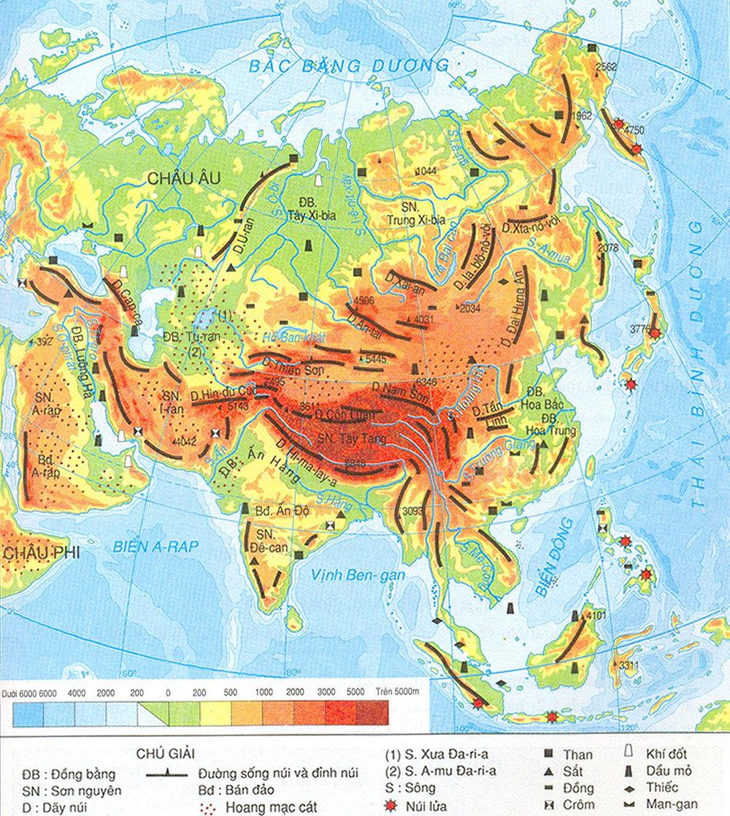
1.Đặc điểm sông ngòi -Dựa vào hình 1.2/tr.5 sgk và nội dung sgk của mục 1/tr.10, hãy: +Nhận xét chung về mạng lưới và phân bố sông ngòi châu Á? +Xác định các sông lớn ở từng khu vực của châu Á( Bắc Á, Đông Á, Nam Á, Tây Á)?

Slide 3
-Quan sát kĩ hình 1.2/tr.5 và hình 2.1/tr.7, cho biết:
+Sông ngòi Bắc Á có đặc điểm gì, tại sao vào mùa đông sông ở đây bị đóng băng, vào mùa xuân lại có lũ băng lớn?
+Sông ngòi Đông Á, Đông Nam Á, Nam Á có chung đặc điểm gì? Tại sao sông ở đây rất phát triển , thuộc nhiều sông lớn của thế giới?
+ Sông ngòi Tây Nam Á, Trung Á có đặc điểm gì?
Từ đây rút ra đặc điểm gì về chế độ nước sông ngòi của châu Á?

Slide 4
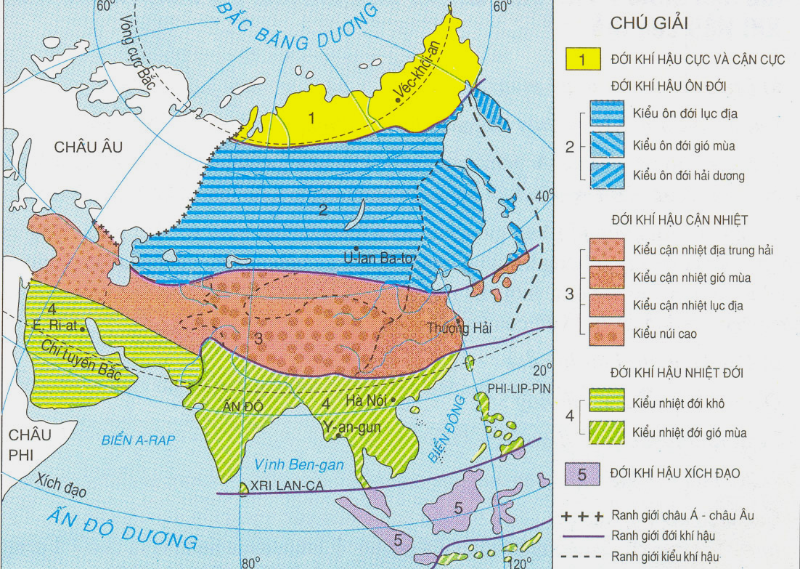
Hình 1.2. Lược đồ các đới khí hậu châu Á.
Hình 2.1. Lược đồ các đới khí hậu châu Á.

Slide 5
Dựa vào mục 1 sgk tr.11 và tìm hiểu trên internet, cho biết: -Vai trò của sông ngòi châu Á đối với đời sống, sản xuất của con người?
-Thực trạng việc sử dụng nguồn nước sông hiện nay ở các khu vực châu Á ra sao?

Slide 6
2. Các đới cảnh quan tự nhiên
Quan sát hình 2.1/sgk tr.7 và hình 3.1/sgk tr.11:
Dọc theo kinh tuyến 80⁰Đ, từ bắc xuống nam có những đới cảnh quan nào?
Ở khu vực khí hậu gió mùa và khu vực khí hậu lục địa khô hạn có những cảnh quan nào?
- Từ đây rút ra kết luận gì ? Giải thích tại sao?

Slide 7
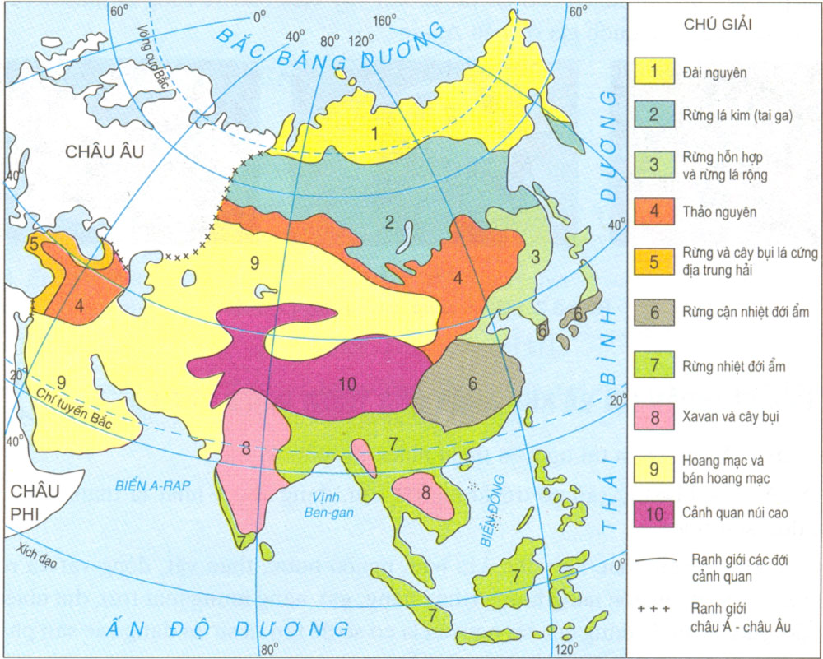
H3.1. Lược đồ các đới cảnh quan tự nhiên châu Á.
Hình 2.1. Lược đồ các đới khí hậu châu Á.

Slide 8
3. Những thuận lợi và khó khăn của thiên nhiên châu Á
Tổng hợp kiến thức từ bài số 1, bài 2, bài 3 và nôi dung mục 3 cho biết:
-Những thuận lợi của thiên nhiên châu Á là gì, đánh giá những thuận lợi này cho sự phát triển kinh tế xã hội của các nước châu Á?
- Khó khăn của thiên nhiên châu Á gây cho các quốc gia ở đây là gì?
cho ví dụ?

Slide 9




Chúc các em học tốt!

